Slide 1
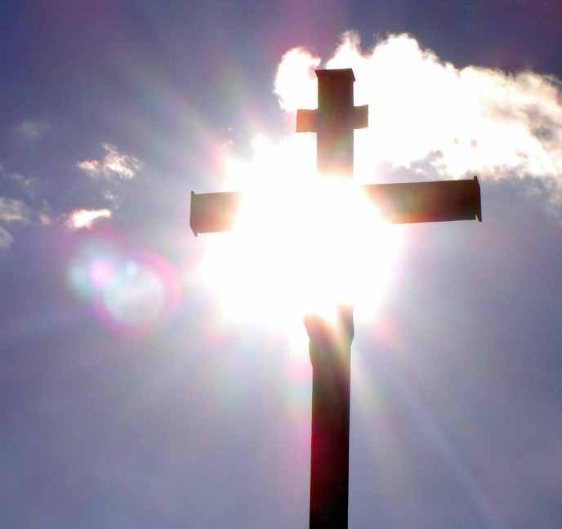
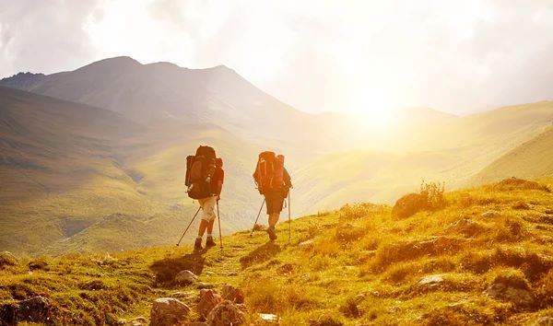

Feltámadás 2025

Slide 2
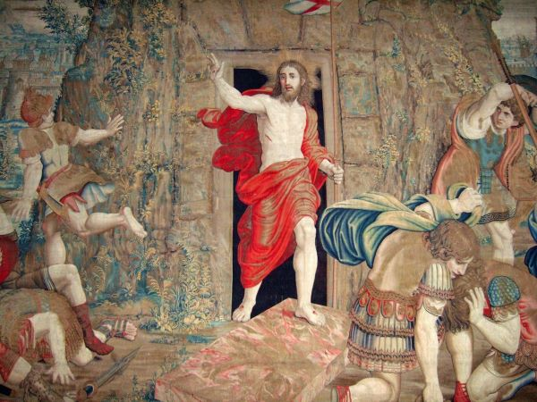
Et resurrexit tercia die
És harmadnapon feltámadott

Slide 3
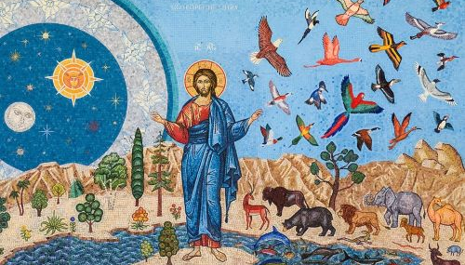
„Kezdetben teremtette Isten az eget és a földet.” Ez a Biblia első mondata, és ezzel kezdődik a nagyszombati igeliturgia. Az Isten és a világ története itt kezdődik. Ezt nem lehet figyelmen kívül hagyni, hogy Isten teremtményei vagyunk. Tőle kaptuk a létünket, és Ő az általa teremtett világot nekünk ajándékozta.

Slide 4
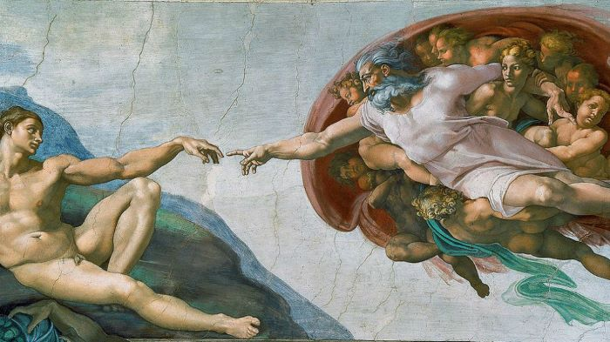
A világnak Isten által meghatározott fizikai, kémiai és biológiai törvényei vannak, ami szerint működik az élő és élettelen világ, mely az emberre is vonatkozik. Ugyanakkor az ember önálló személyiséggel rendelkezik, ebből következően szabad akarattal.
Isten örök szeretettel szerette az embert, ezért teremtette szabadnak, mert az életet adó szeretet két személy között csak ott lehetséges, ahol szabadság van.

Slide 5
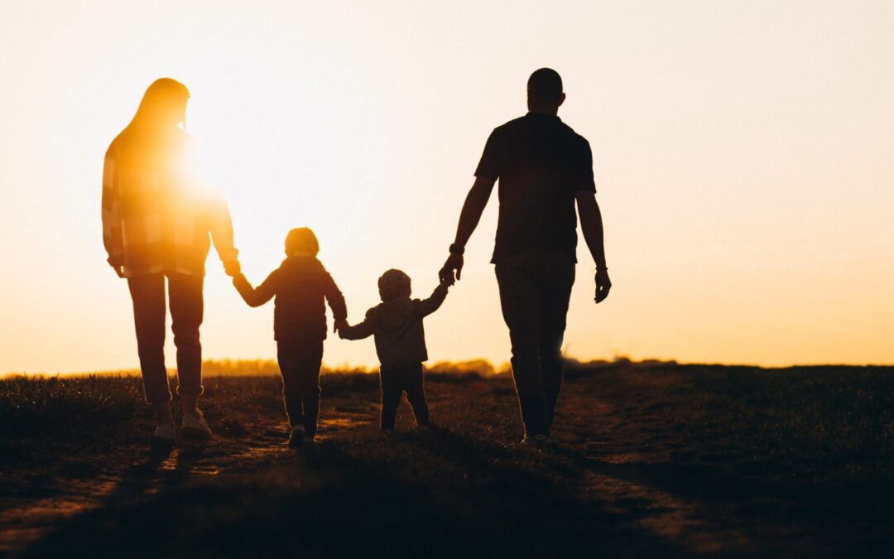
Értelmünkkel beláthatatlan, hogy Isten az ő teremtményeit miért tekinti partnernek, és hogy az ember szabadságát nem csorbítván, miért megy a végsőkig, hogy az ember felismerje létének igazi lényegét, amellyel megvalósíthatja önmagát.

Slide 6
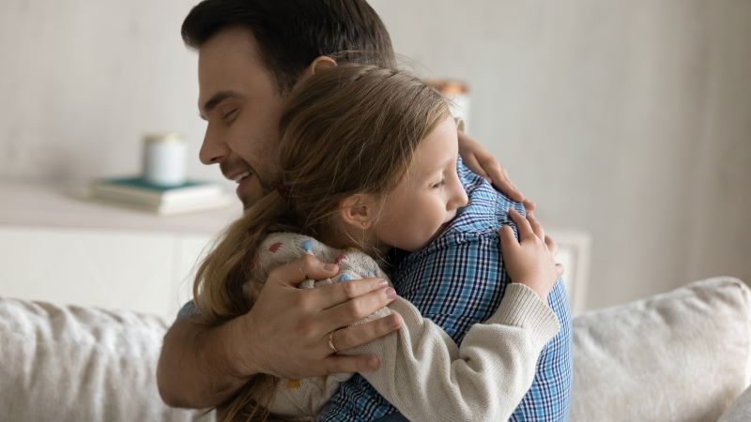
Hogy az igazi szeretet mekkora kincs, azt ott és akkor tapasztalja meg az ember, amikor képes ezt az Isten által felkínált lehetőséget elfogadni, amikor képesek vagyunk felülmúlni emberi dimenziónkat kicsiben és nagyban.

Slide 7
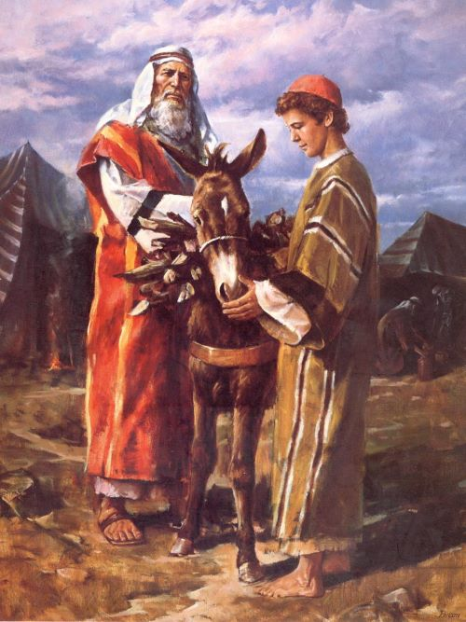
A nagyszombati olvasmányok között halljuk Ábrahámnak a történetét. Isten azt kéri Ábrahámtól, hogy áldozza fel egyetlen fiát, és Ábrahám engedelmeskedik, elindul, hogy megtegye Isten akaratát.
/Korábban már megtapasztalta, hogy a kilátástalan és lehetetlen dolgokat is jóra fordítja Isten az életben, de ez most más volt./

Slide 8
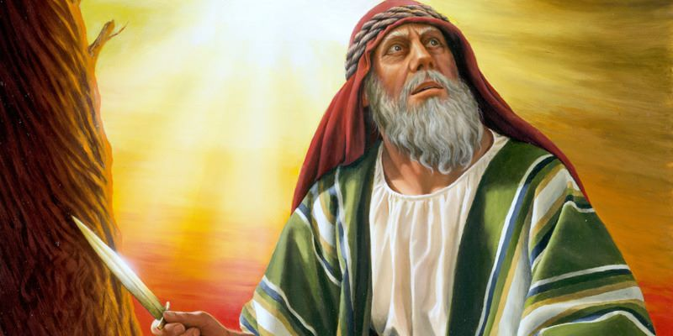
Amikor elkészíti az áldozat bemutatásához a dolgokat, és Ábrahám kinyújtja a kezét, „az Úr angyala rászólt az égből,….Ne nyújtsd ki a kezed a fiú felé, ne árts neki! Most már tudom, hogy féled az Istent, és egyetlen fiadat sem tagadtad meg tőlem.” Ter22,11-12

Slide 9
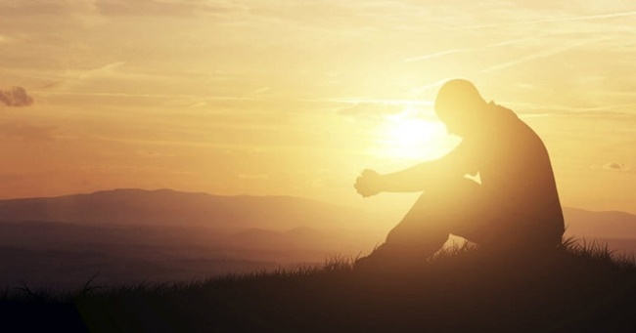
Ha felületesen és nagyon emberi módon gondolkodunk, felháborodunk ezen a történeten. Ugyanakkor, ha végig gondoljuk Ábrahám belső fejlődését, megérthetjük, hogy ez a próbatétel egy sokkal magasabb dimenziót nyit meg a számára: megtapasztalja, hogy ő, a teremtmény feltétel nélkül bízhat a Teremtőjében.

Slide 10
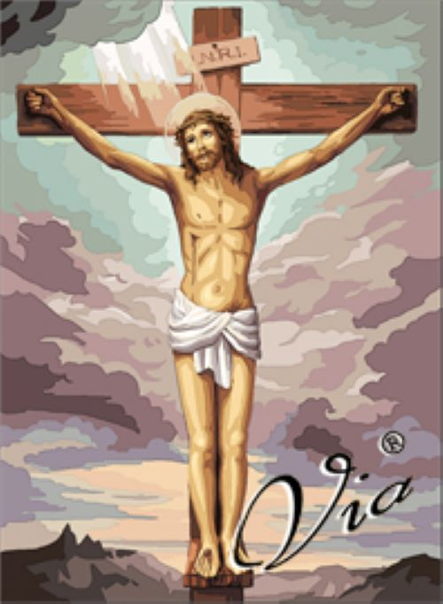
Nem véletlen, hogy ezt a történetet halljuk nagyszombat éjszakáján, mivel Ábrahám áldozata előképe az Atya áldozatának a Golgotán, aki Fiát valóban átengedi az elvakult embereknek áldozatúl, hogy megnyilvánuljon az Ő végtelen szeretete irántunk.

Slide 11
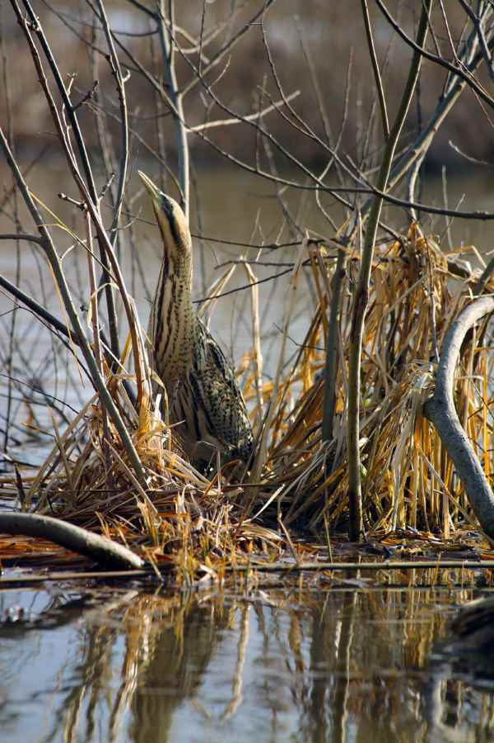
Az ember evilági jólétet, boldogságot képzel el önmagának, melyben nincs szüksége az Istenre. A tapasztalatok szerint ez számtalan akadályba ütközik, mert nem vesszük figyelembe, hogy mire teremtettünk, túl nehéznek érezzük a szeretet parancsát, inkább az önzést választjuk, és ezért, mindig kudarcot vallunk.

Slide 12
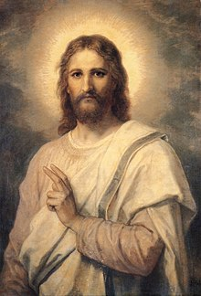
Az idők teljességében Isten elküldte a Fiát, hogy létével, tanításával, isteni jelenlétével, irgalmával és szeretetével kinyilatkoztassa a Szentháromságos Istent az embernek.

Slide 13
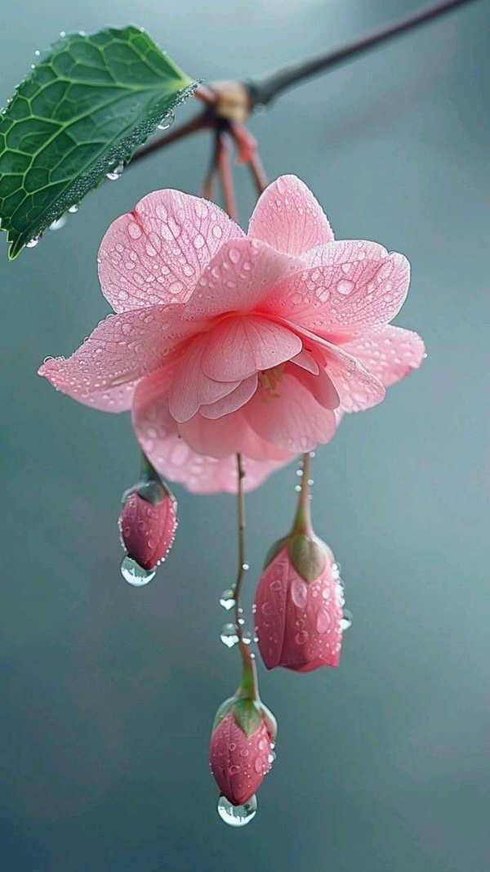
Jézus nyilvános működése alatt sokakat megérintett az isteni valóság.
„Tanítása ámulatba ejtett mindenkit, mert úgy tanított, mint akinek hatalma van, nem úgy, mint az írástudók.” Mk1,23
Ezért sokan hittek benne, mások viszont nem nyíltak meg az isteni szabadságra, az igazi értékekre. Féltették a megszokott, földhöz ragadt komfortos életüket, anyagi javaikat, hatalmukat.

Slide 14
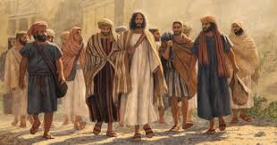
A Jézushoz legközelebb állók sem értették, hogy az Istenhez tartozás az eddigi életük teljes megváltoztatását jelenti. Jézus halála érthetetlen és vállalhatatlan volt a számukra. „Megmondta nekik: az Emberfiát az emberek kezére adják, megölik, de harmadnapra feltámad. Nem igen értették, de nem merték kérdezgetni.” Mk9,31

Slide 15
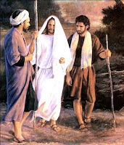
Amikor mindez bekövetkezett, teljes tanácstalanság vett erőt rajtuk, csalódottság és fájdalom. Mi azt reméltük, hogy Ő váltja meg Izraelt, mondták az emmauszi tanítványok a hozzájuk csatlakozó Jézusnak, akit nem ismertek fel.

Slide 16
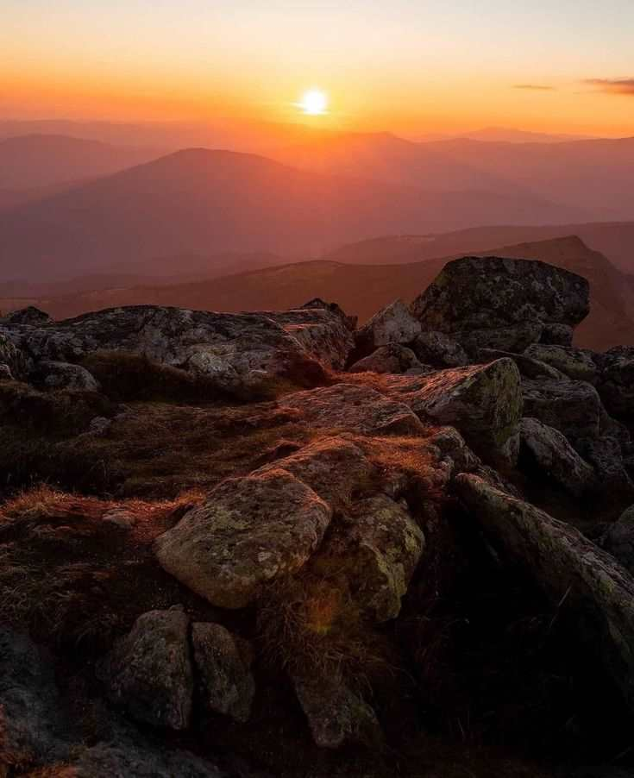
A tanítványok nem tudnak mit kezdeni a jelenlegi helyzettel, de együtt maradnak. Jézus mély nyomot hagyott a lelkükben, és most várakoznak, hogy mire, pontosan maguk sem tudják, csak érzik, hogy ezzel nem fejeződhet be a történet.

Slide 17
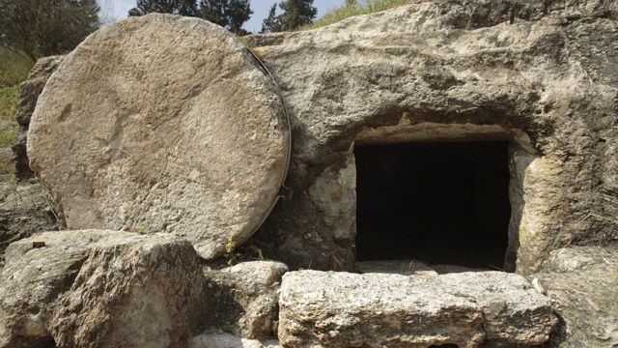
És az asszonyok, akik inkább cselekszenek, mint tépelődnek, meg akarják adni a végtisztességet a halottnak, mivel a temetéskor a szombat már közeledett, erre nem volt lehetőség. Mikor a sírhoz értek, az illatszerekkel elhengerítve találták a követ, mely elzárta a sírt.

Slide 18
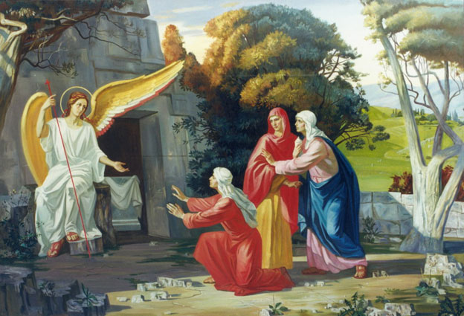
Angyal tudatja velük, hogy nincs itt, feltámadott. Mondják meg az apostoloknak, hogy menjenek Galileába, ott fognak találkozni Jézussal. Az asszonyok hűségének a jutalma, hogy ők értesülnek először a feltámadásról.

Slide 19
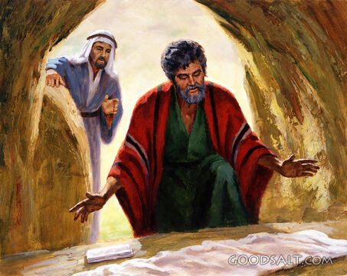
Péter és János a hír hallatán azonnal a sírhoz futnak, és meggyőződnek arról, hogy a hír igaz, és az összehajtogatott leplek láttán visszaemlékezve Jézus szavaira, hisznek.

Slide 20
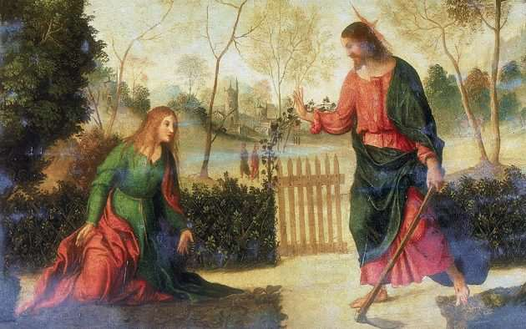
A Jézus holttestét kereső Mária Magdolna a kertésznek hitt Jézus egyetlen szavára: „Mária”, hittel borul Jézus lábához.

Slide 21
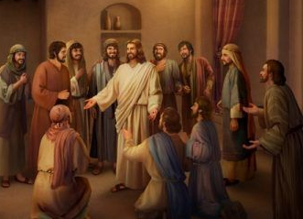
A zárt ajtó ellenére egyszer csak megjelenik a 12-nek. Amikor azt hiszik, hogy kísértet, enni kér, és a szemük láttára sült halat és kenyeret eszik. Megmutatja kezén és lábán a szögek helyét.
„Aztán így szólt hozzájuk: „Ezeket mondtam, amikor még veletek voltam, hogy be kell teljesednie mindannak, amit Mózes
törvényében, a prófétákban és a zsoltárokban írtak.” Ekkor megnyitotta értelmüket, hogy megértsék az Írásokat, s így folytatta: „Meg van írva, hogy a Messiásnak szenvednie kell, és harmadnap fel kell támadnia a halálból. Nevében megtérést és bűnbocsánatot kell hirdetni minden népnek Jeruzsálemtől kezdve. Ti tanúi vagytok ezeknek. Én meg kiárasztom rátok Atyám ígéretét, a Szentlelket. Maradjatok a városban, míg el nem tölt a magasságból való erő.” Lk24,44-49

Slide 22
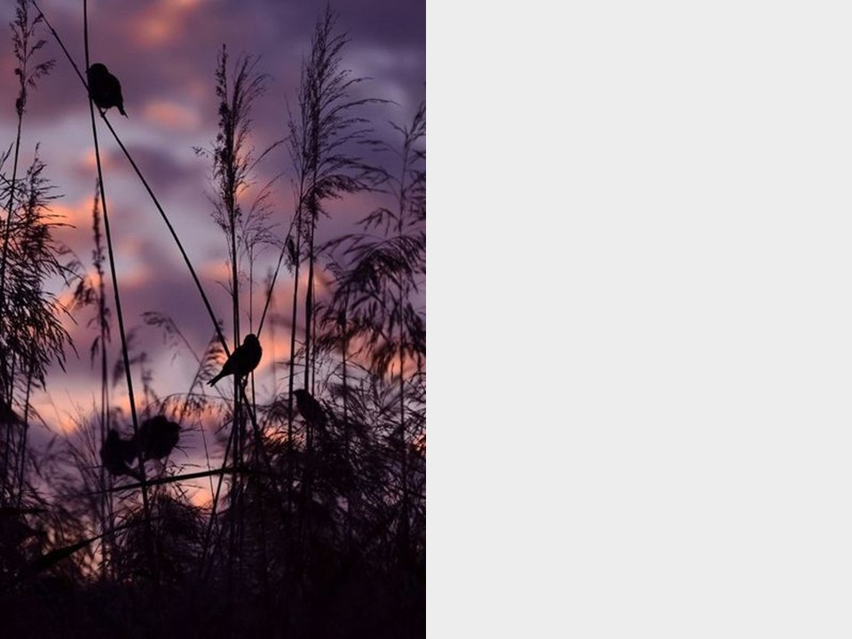
Hosszú utat kellett bejárniuk lélekben az apostoloknak, míg megértették, hogy a megváltás nem evilági kényelmet, dicsőséget, gazdagságot jelent, hanem az Isten országának a munkatársaiként nyerik meg mindazt a gazdagságot, melyre teremtve vagyunk.

Slide 23
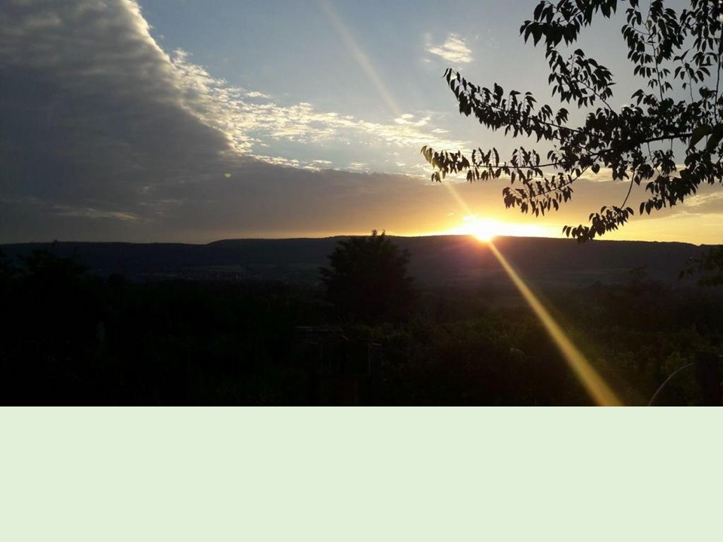
Ezt jelenti a feltámadás a mi életünkben is, egy belső átalakulást, mely elutasítja mindazt, ami elválaszt, és teljes odafordulást ahhoz, ami összeköt a keresztre feszített és dicsőségesen feltámadott Istenfiával.

Slide 24
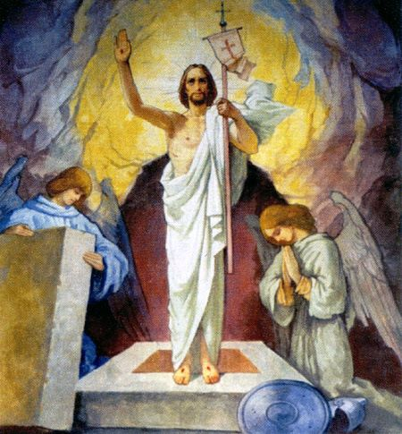
Jézus feláldozta az életét, hogy nyilvánvaló legyen az emberek iránti szeretete, erre csak teljes odaadással lehet válaszolni, mely megnyitja számunkra azt az életet, mely öröktől fogva nekünk készült már itt a földön, és majdan az örökkévalóságban az Atya országában.

Slide 25
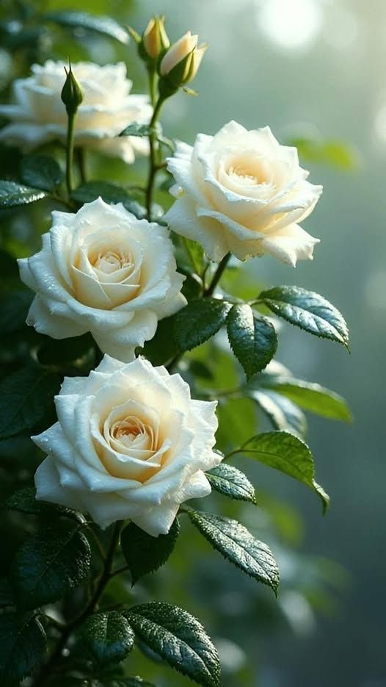
Ezt az örömöt és biztonságot most már senki és semmi nem tudja elvenni az embertől. Jézus halála előtt megígérte tanítványainak: „Azért megyek el, hogy helyet készítsek nektek,….újra eljövök, és magammal viszlek benneteket, hogy ti is ott legyetek, ahol én vagyok.” Jn14,2

